Slide 1
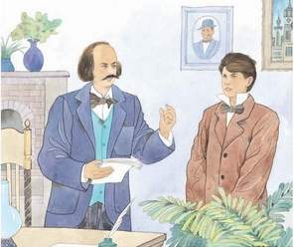
苏教版六年级语文下册

Slide 2
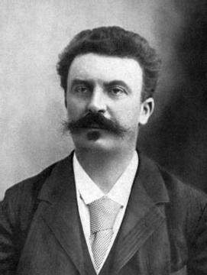
走近莫泊桑
莫泊桑(1850～1893)，19世纪后半期法国优秀的批判现实主义作家。一生创作了6部长篇小说和356多部中短篇小说，他的文学成就以短篇小说最为突出，是与契诃夫和欧·亨利并列的世界短篇小说之王，对后世产生极大影响。代表作有《羊脂球》、《我的叔叔于勒》、《项链》、《一生》、《俊友》、《温泉》等。

Slide 3

学习目标
1.自读课文，自学生字词。理解新词意思。
2.读通课文，遇到不明白的地方，做上标记。
3.思考：文章主要讲了一件什么事？

Slide 4

生字学习
lòu
yāo
lào
zī
chuǎi
陋
吆
烙
孜
揣
简陋
陋室
吆喝
吆五喝六
烙印
烙饼
孜孜不倦
揣摩
揣度

Slide 5
词语理解
简陋—酷爱—
孜孜不倦—
直截了当—
万般无奈—
富丽堂皇—
滔滔不绝—
全神贯注—
揣摩—
烙印—
非常喜爱
形容人刻苦钻研、不知疲倦的样子
指言语、动作等简单爽快
无可奈何到了极点，一点办法也没有
非常华丽，气势盛大
说话连续不断
全部身心都放在一件事上。
形容做事非常专心
反复地思考推求
比喻深刻的印象

Slide 6

给课文分段并概括大意
第一段(1):写莫泊桑为了使作品具有特色，拜福楼拜为师。
第二段(2～9):写莫泊桑向福楼拜请教，福楼拜悉心指导，莫泊桑铭记在心，勤于观察。
第三段(10):写莫泊桑经过努力，终于写出了许多有影响的名著。

Slide 7
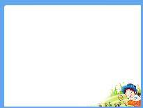
自由读第一段并思考：
他年轻时酷爱写作，可作品都平平常常。莫泊桑很着急，于是，他去请福楼拜指导。
1、莫泊桑为什么要拜师？
2、从哪些词语可以看出莫泊桑从小就热爱写作？
3、说说你对“酷爱”的理解。

Slide 8
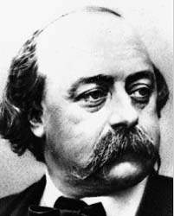
福楼拜简介
福楼拜（1821-1880），19世纪法国重要的批判现实主义作家，1821年12月12日出生在卢昂一个著名的外科医生家庭。其作品反映了1848-1871年间法国的时代风貌，揭露了丑恶鄙俗的资产阶级社会。他的“客观而无动于衷”的创作理论和精雕细刻的艺术风格，在法国文学史上独树一帜。代表作有《包法利夫人》等。

Slide 9

当堂检测
一、看拼音，写词语
Kù ài chuǎimó jiǎnlòu zīzībújuàn
Wú nài yāo he kā fēi tāotāobù jué
酷爱 揣摩 简陋 孜孜不倦
无奈 吆喝 咖啡 滔滔不绝

Slide 10
二、用“√”给加点的字选择正确的读音
孜孜不倦（zǐ zī）烙印（lào luò）
揣摩（chuǎi chuāi）篝火（gōu guō）
三、多音字组词
着
√
√
√
√
zháo
着急、睡着
zhe
看着、说着
zhuó
衣着、着装

Slide 11

下节课再见

Slide 12
第二课时
学习目标：
1、抓住莫泊桑三次求教的经过，通过读“人物对话”来感悟人物性格特点。
2、抓住“重点语句”来体会写作要领。
3、学习通过人物的“动作、语言、神态”等描写，表现人物特点。

Slide 13

自学提示一：
默读第2至9自然段，思考：
1、说说这一部分主要写什么？
2、福楼拜每次都说了些什么？
3、所说的话中哪句话最关键？

Slide 14
理解重点句子
这个问题很简单，是你的功夫还不到家。
①福楼拜是针对什么说这句话的？
②从他直截了当地说，
可以看出福楼拜是一个怎样的人？
③福楼拜认为必须怎样做才能使功夫到家？

Slide 15
理解重点句子
不，不不！怎么能说没有什么东西好写呢？
①福楼拜是在什么情况下说这句话的？
②莫泊桑是怎样的心情？
③这句是个什么句式？意思是什么？

Slide 16
理解重点句子
对你所要写的东西，光仔细观察还不够，还要能发现别人没有发现的特点，并写下来。
①文中哪些话分别是围绕这句话来写的？
②这些语句再次说明福楼拜是一个什么样的人？

Slide 17
自学提示二：
1、这段话有几个反问句？
2、这段话主要讲的是什么内容？
3、读一读，体会这几句话中包含什么样的感情？
“不，不不！怎么能说没什么东西好写呢？那富丽堂皇的马车跟装饰简陋的马车是一样的走法吗？烈日炎炎下的马车是怎样走的？狂风暴雨中的马车是怎样走的？马车上坡时，马怎样用力？车下坡时，赶车人怎样吆喝？他的表情是什么样的？这一切你都能写得清楚吗？你看，怎么会没有什么好写呢？”福楼拜滔滔不绝地说着，一个接一个的问题，都在莫泊桑的脑海中打下了深深的烙印。

Slide 18

课文写莫泊桑拜师的经过，共写了他三次求教的情况，着重写了师生二人的对话，从他们的对话中我们看出什么？
⑴师生二人一个善教一个勤学的特点。
⑵从他们的对话中，我们懂得仔细观察、不断积累、勤奋练习是提高写作水平的必由之路。

Slide 19
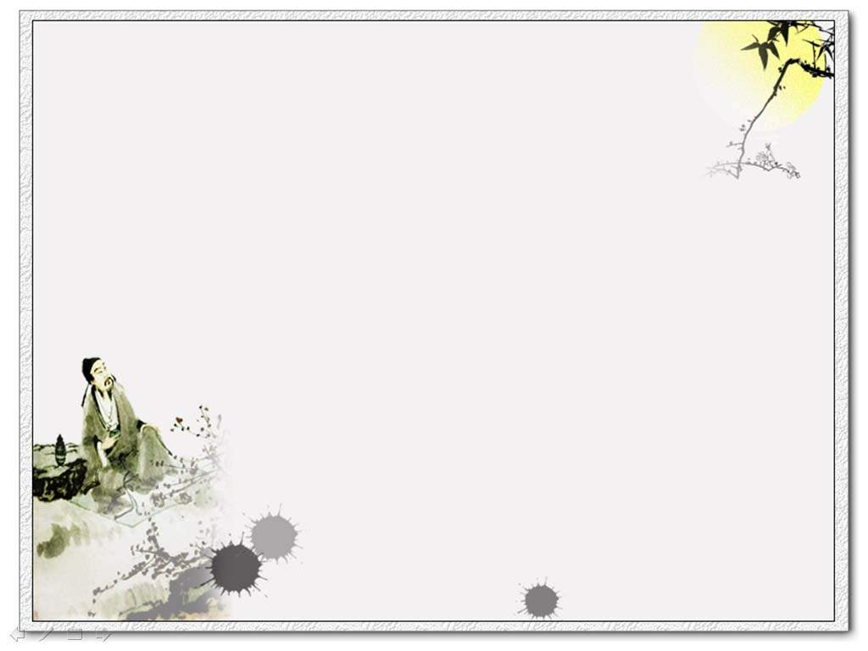
自学提示三：读最后一段并思考：
1、莫泊桑经过自己努力最后是否成功了？
2、画出文中相关的句子。
他仔细观察，用心揣摩，积累了许多素材，终于写出了不少有世界影响的名著。

Slide 20

说说他们各是什么样的人？
莫泊桑
福楼拜
莫泊桑：虚心好学、勤学苦练
福楼拜：循循善诱、关心后辈

Slide 21
想一想，说一说
学习了这篇课文，你受到了什么启发？你打算今后怎样向莫泊桑学习？

Slide 22

课文小结
文章主要写从小酷爱写作的莫泊桑为了能够写出好作品，拜福楼拜为师，福楼拜给予悉心指导的事，表现了莫泊桑对所酷爱的事业执著追求的精神和福楼拜循循善诱、关心后辈的名师风范。

Slide 23
当堂检测
1、莫泊桑和福楼拜都是19世纪---国著名作家，课文记叙了----------------------------的事，研读课文，我认为莫泊桑是--------------------------------------------的人，福楼拜是--------------------------------------的人。

Slide 24
二、赏读小站
福楼拜认真地看了几篇，脸上露出了微笑，说：“这些作品，（表示、表明）你有了进步。但青年人贵在坚持，才气就是坚持写作的结果。”福楼拜（连续、继续）说：“对你所要写的东西，光仔细观察还不够，还要能发现别人没有发现和没有写过的特点。
1、划掉文中不恰当的词语。
2、“贵在坚持”的“贵”的意思是： 。
3、从这段话中，你得到的启示是：----------------
4、说说划线句子的含义
以某种情况为贵
一要持之以恒，二要写出特点
只有坚持不懈，持之以恒，才能有所成就；要充分利用
自己的才气，同时坚持不懈，才会获得成功。

Slide 25


再见
菁华实验学校--李威

